Slide 1
2017년도 전남대학교 자동차산업아이디어경진대회
Crush Window
전자컴퓨터공학부 소프트웨어공학과
Notes:
안녕하세요 Crush Window의 발표를 맡은 윤성호라고 합니다.
저희팀이 이번에 진행한 저희 아이디어 대해서 설명해드리겠습니다.
저희 아이디어의 주제는 자동차 침수시 자동으로 창문을 부셔주는 Crush Window 입니다.

Slide 2
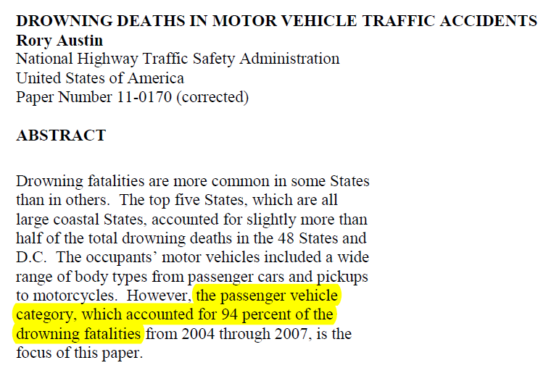
IoT Data Alchemist Hackaton
Develop Motive
<미국 도로교통안전국 연구자료>
Notes:
자동차가 침수했을때 살아남을 확률이 몇%나 될까요?
미국 도로교통안전국에서 발표한 자료에 따르면 자동차 침수시 사망률이 94%라고 발표했습니다.
왜 이렇게 사망률이 높을까요? 그이유는 바로 사람들이 살수있는 방법을 잘 모르기 때문입니다.

Slide 3

IoT Data Alchemist Hackaton
Develop Motive
<골든 타임 60초>
Notes:
차량 침수사고시 골든타임은 불과 60초남짓 밖에 되지않습니다.
따라서 신속하게 차에서 탈출을 해야 합니다.
하지만 운전중 물에 빠지는 상황은 살아가면서 쉽게 겪을수 있는 경험이 아닙니다.

Slide 4
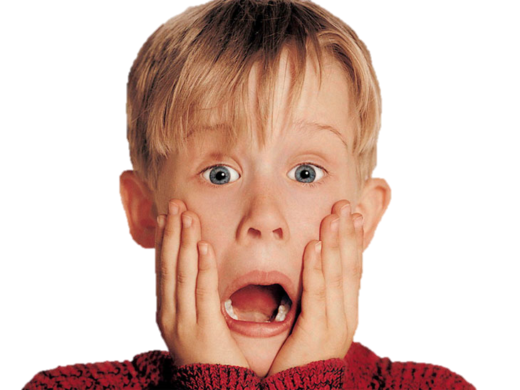
IoT Data Alchemist Hackaton
Develop Motive
<스트레스와 불안감으로 인한 이성적인 판단 상실>
Notes:
따라서 일반사람들은 극도의 스트레스와 불안감을 느끼게 됩니다.
이때 세로토닌과 노르에파네프린과 같은 신경 전달 물질의 불균형으로 인해
호흡곤란 또한 올수 있습니다.
그렇게 이성적인 판단은 할 수 없게 되어 당황하다 문을 열려고 노력을 할것입니다.

Slide 5
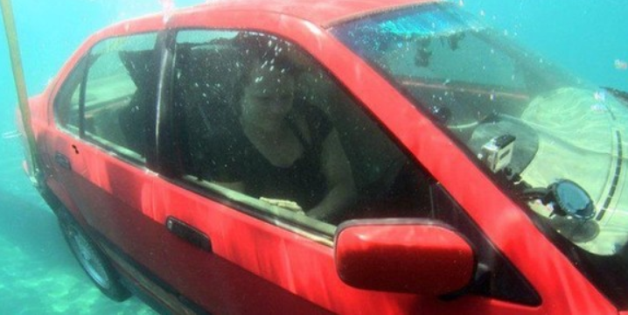
IoT Data Alchemist Hackaton
Develop Motive
<수압으로 인한 개문 불가>
Notes:
하지만 차가 물에 빠지면 문을 열 수 없습니다.
그 이유는 바로 압력때문인데요.
만약 자동차가 물에 빠졌을때 창문이 열려 있지 않다면 실내는 밀실이 됩니다.
하지만 밖은 물이기 때문에 압력차이가 발생하는데요
물은 공기보다 밀도가 높기 때문에 수압은 기압보다 더 강력한 힘으로 문을 밀게 됩니다.
따라서 문을 열수 없습니다.

Slide 6
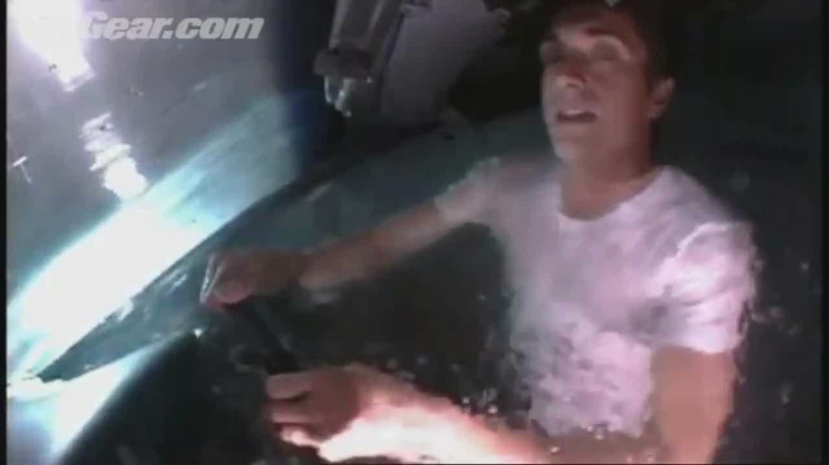
IoT Data Alchemist Hackaton
Develop Motive
<영국 BBC 탑기어 >
Notes:
이론적으로는 내부가 물로 가득차면 안과 밖의 압력이 같아져 문을 열 수 있지만
영국 BBC 탑기어라는 프로그램에서 실험해본 결과
차가 물에 빠질것이라는 것을 인지하고 실험했음에도 불구하고
문을 열지 못하고 산소호흡기를 마시는것을 볼수 있었습니다.

Slide 7
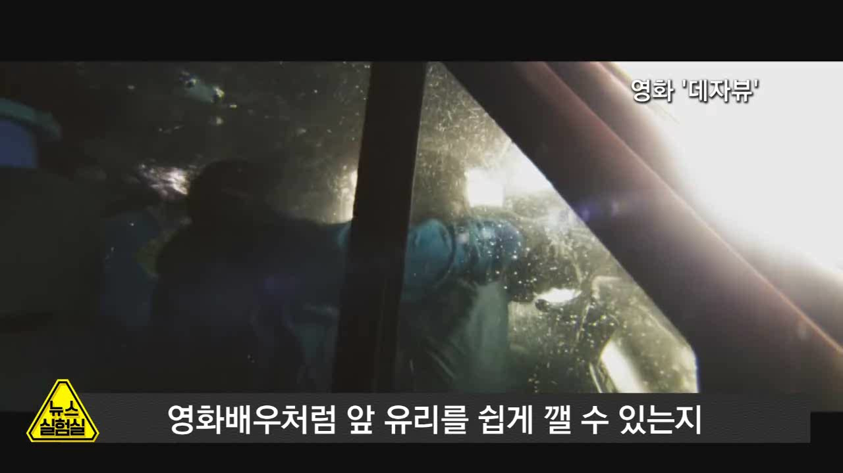
IoT Data Alchemist Hackaton
Develop Motive
<차량 탈출 실험>
Notes:
다음으로 선택하는 것은 창문을 열어 탈출하는 것 인데 발목 부근에 있는 엔진 제어 컴퓨터 장치가 물에 닿아있다면
창문개폐는 작동하지 않습니다.
따라서 창문을 부수고 나가는 것이 마지막 탈출구 이자 최고의 탈출방법입니다.
영화같은 미디어 매체를 보면 주인공이 발로 차거나 주먹으로 유리를 쉽게 부수는 것을 볼수 있다.
이때문에 많은 사람들이 발로 유리창을 부술려고 노력합니다.
하지만 실제 자동차 유리의 전면부는 접합유리(Laminated Glass) AS-1를 사용하고 측면부 유리는 강화유리(Tempered Galss) AS-2를 사용하는데
이것을 신체를 이용한 충격으로 부수는 것은 불가능 하다.
하지만 이런 잘못된 상식 때문에 유리를 발로 차거나 주먹을 이용하다 익사하는 경우가 다반사 이다.

Slide 8
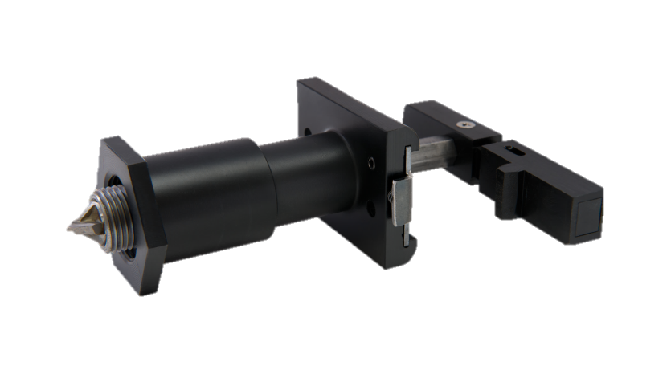
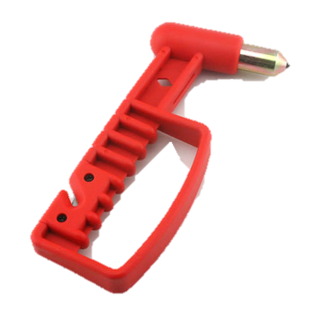
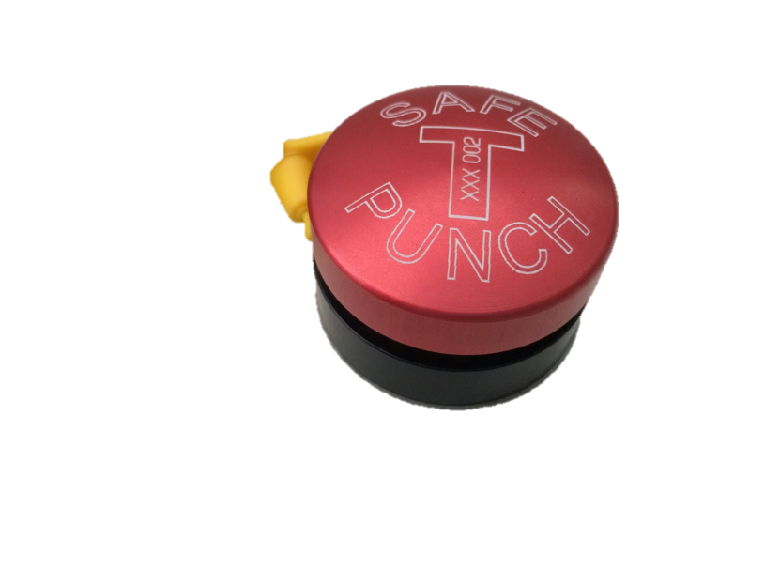
IoT Data Alchemist Hackaton
Develop Motive
<Safe T Punch>
<고정형 유리 파괴기>
<비상탈출용 망치>
Notes:
결국 남는것은 유리창을 부수고 탈출하는것 입니다.
여기에 기존에 여러가지 제품들이 존재합니다.
영국에서 개발한 Safe T Punch와
레버를 돌려서 유리창을 파괴시킬수 있는 고정형 유리 파괴기
가장 흔하게 볼수 있는 비상탈출용 망치가 있습니다.

Slide 9

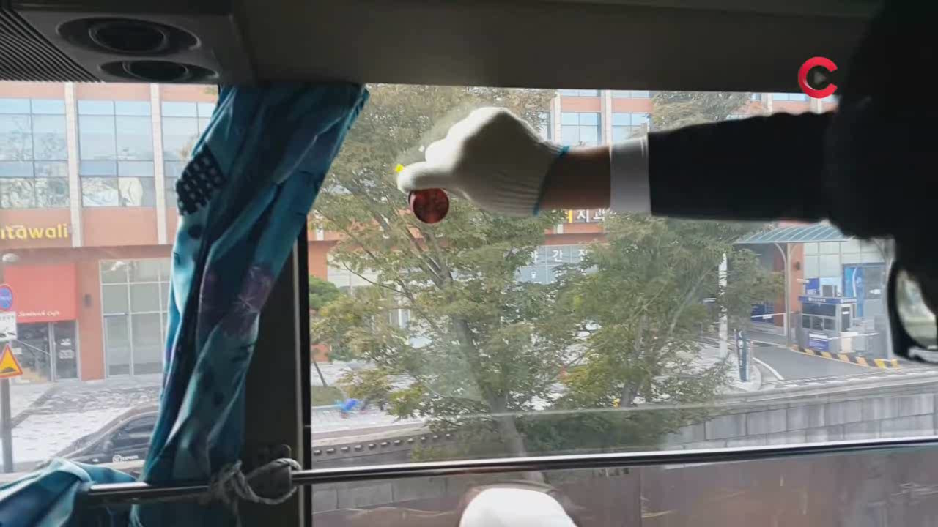
IoT Data Alchemist Hackaton
Develop Motive
<Safe T Punch>
Notes:
Safe T Punch는 영국에서 개발한 제품으로 유럽 주요 국가와 남아공, 중국등에서
일부 버스에 실제로 사용하고 있는 버스용 비상 탈출 장비 입니다.
노란색 잠금장치를 뜯어낸 후 강한 힘으로 타격 하면 장비 안쪽에 있는 ‘못’모양의 금속부품이
유리창의 한 지점을 찔러 유리창을 파괴 시키는 장비 입니다.

Slide 10
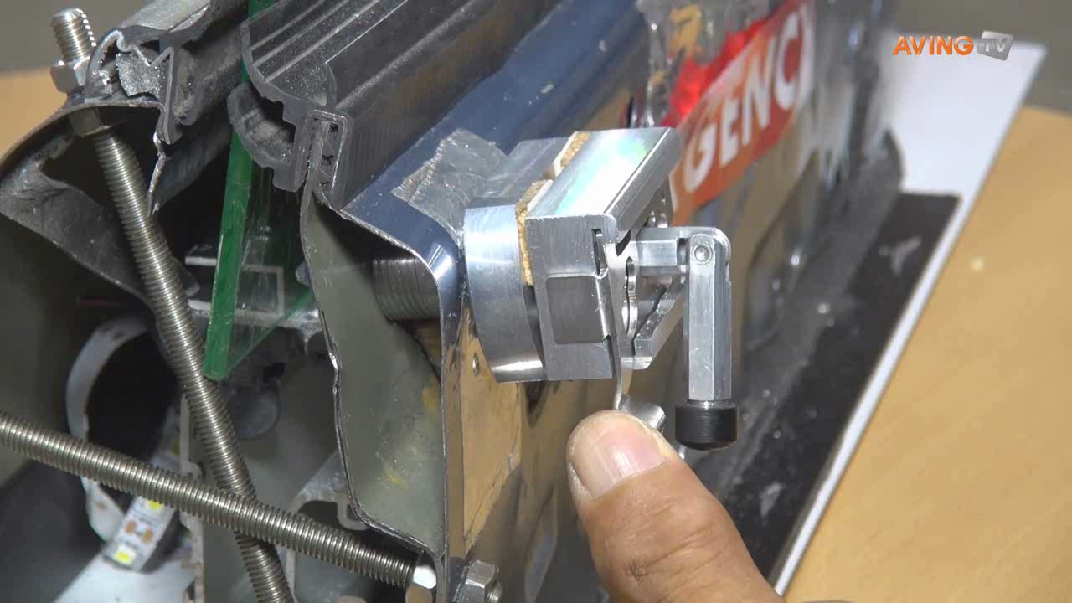
IoT Data Alchemist Hackaton
Develop Motive
< 고정형 유리 파괴기 >
Notes:
JSK Glass Breaker는 2015년 11월 26일 일산 킨텍스에서 열린 제1회 대한민국 안전산업 박람회에서
‘2015 대한민국 안전기술 대상(대통령 표창)’을 받은 제품으로 초등학생들도 물에 잠긴 차량안에서 고정형 유리 파괴기의 레버를 손으로 돌려 작동시켜 탈출 할 수 있는 제품이다.

Slide 11
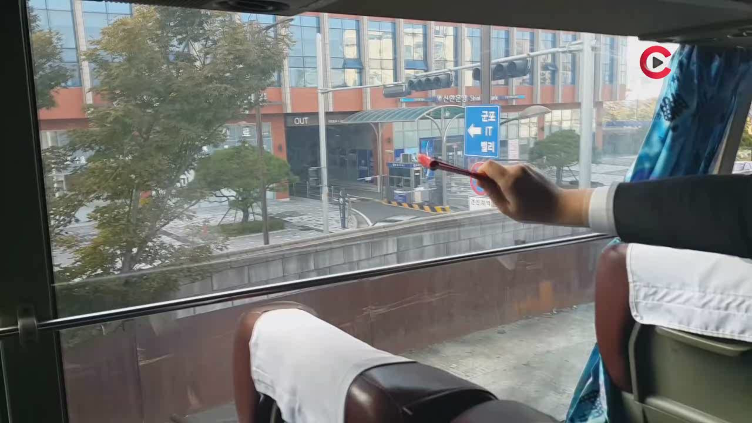
IoT Data Alchemist Hackaton
Develop Motive
<비상탈출용 망치>
Notes:
그다음으로는 가장 흔히 볼수 있는 비상탈출용 망치입니다.
하지만 모두다 사용자가 사용법을 숙지하고 직접해야 한다는 문제가 있습니다.
비상탈출용 망치로 유리를 깰려면 중앙부분이 아닌 가장자리를 타격해야하지만
이사실을 알고 있는 사람은 소수에 불과합니다.
또한 극도의 불안감과 스트레스를 받고 있는 상황에서
평소에 쓰지 않은 비상탈출용 망치를 찾고 사용하여 탈출한다는 것은 매우 기대하기 힘든 일입니다.
또한 사용자가 의식을 차리지 못하는 경우에서는 아무 쓸모없다는것도 매우큰 단점입니다.

Slide 12
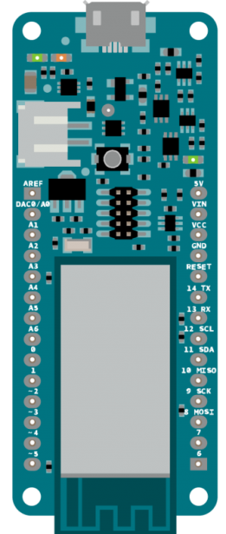
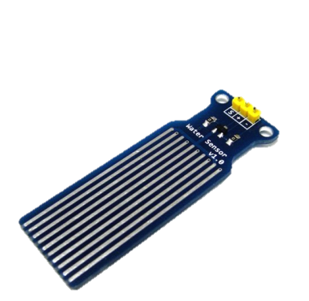
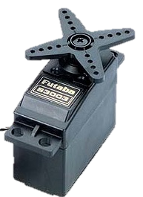
IoT Data Alchemist Hackaton
Develop Motive
<아두이노>
<수분수위센서>
<서보모터>
Notes:
따라서 저희는 센서를 이용해서 위험상황을 감지하고
자동으로 유리를 부수는 장치를 생각했습니다.
저희 시제품에 사용한 제품들입니다.
아두이노와 수분수위센서를 이용해서 물에 잠겼을때를 감지하고
서보모터를 이용해서 창문을 부술 생각입니다.

Slide 13
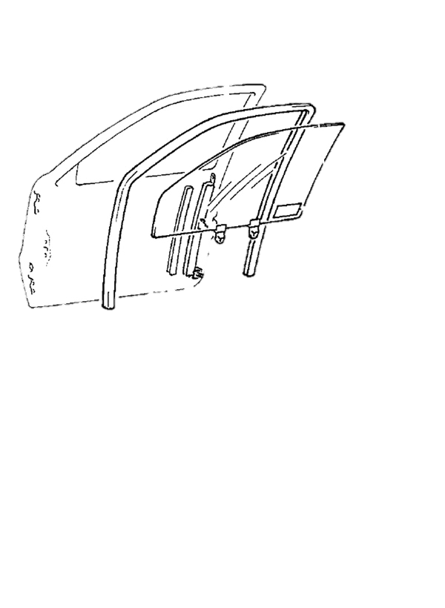
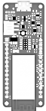
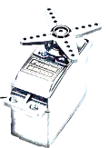
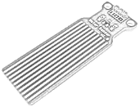
IoT Data Alchemist Hackaton
Develop Motive
서보모터
아두이노
수분수위센서
<예상 제품 설계도>
Notes:
예상 제품 설계도 입니다.수분수위센서는 물의 깊이를 측정해야 하기 때문에
밑쪽에 수분수위센서를 달 예정입니다.
아두이노와 서보모터는 유리창을 부셔야 하기 때문에 유리 밑쪽에 설치할 예정입니다.

Slide 14
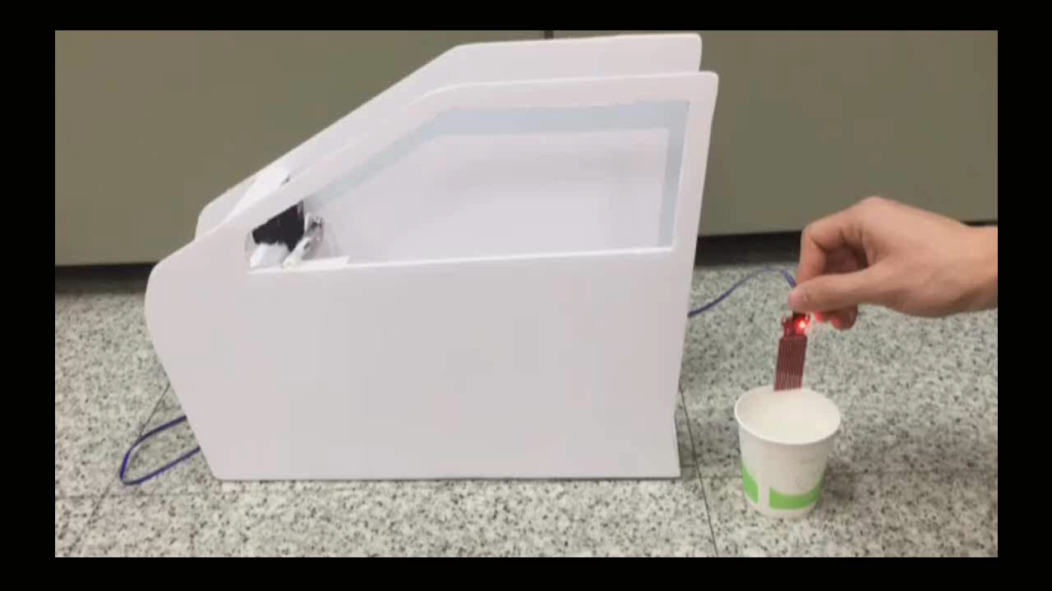
IoT Data Alchemist Hackaton
Develop Motive
< 시연 영상 >
Notes:
예상 제품 설계도 입니다.수분수위센서는 물의 깊이를 측정해야 하기 때문에
밑쪽에 수분수위센서를 달 예정입니다.
아두이노와 서보모터는 유리창을 부셔야 하기 때문에 유리 밑쪽에 설치할 예정입니다.

Slide 15

IoT Data Alchemist Hackaton
Service
Notes:
저희의 시제품을 시연해보겠습니다.

Slide 16
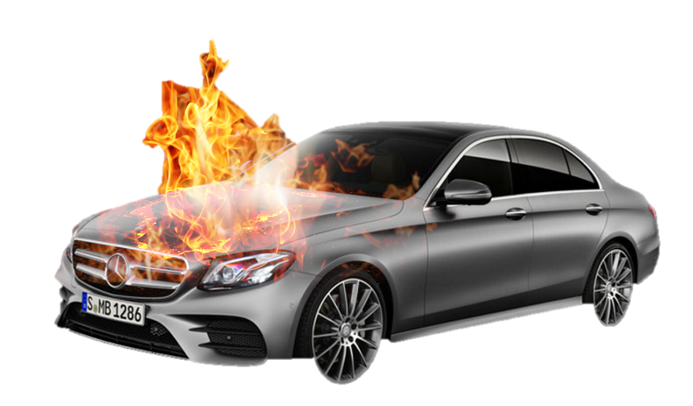
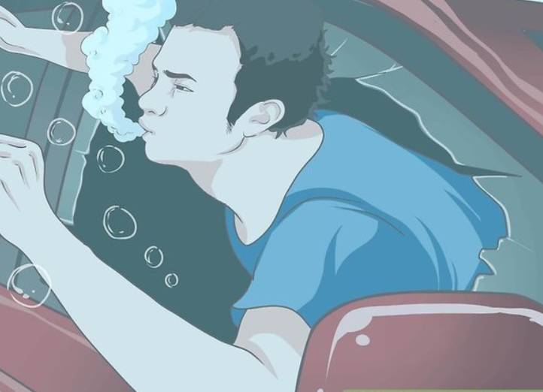
IoT Data Alchemist Hackaton
Develop Motive
Notes:
자동차 운전중 강물에 빠지거나, 기타 다른 이유로 인해 차가 침수 되었을 때 수위측정센서(Liquid Level Sensor)를
통해 이를 감지한뒤 자동으로 유리창을 파괴시켜 탈출을 돕는다.
만약 추가로 센서는 장착한다면
자동차 운전중 사고가 발생해 차가 전소되고 있는 경우 발생하는 일산화탄소를 MQ-7 일산화탄소 센서 모듈로 감지를 하여
자동으로 유리창을 파괴시켜 운전자가 의식을 잃은 상태에서도 주변 도움을 쉽게 받을수 있게끔 한다.

Slide 17
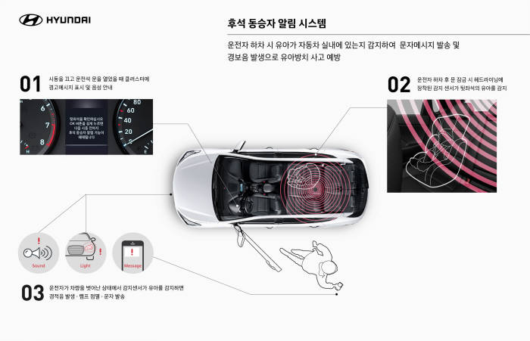
IoT Data Alchemist Hackaton
Marketing Effect
<현대차가 공개한 뒷자석 동승자 알림 시스템.>
Notes:
마케팅 효과도 생각할수 있습니다.
최근들어 안전에 대한 소비자들의 관심은 날이 가면 갈수록 증가하고 있습니다.
최근 기업도 이에 맞춰서 다양한 서비스를 실행하고 있습니다.
최근 TV에서 광고를 하고 있는 시스템입니다.
운전자 하차시 유아가 실내에 있는지 감지하는 시스템입니다.
이렇게 기업들도 자신의 제품은 안전하다는것을 어필하기 위해 노력중입니다.
먼약 저희 시스템을 장착한다음 고객들에게 그 기능을 알려준다면
고객들은 이런 세세한 부분까지 안전을 신경해주는 자동차라면
믿고 살수있다는 이미지를 만들수 있습니다.
이로 인한 마케팅효과를 생각할수 있습니다.

Slide 18
Q&A
Notes:
질문있으신가요?

Slide 19
THANK YOU
END
Notes:
감사합니다 ㅎ

